Slide 1
2022
环境保护与可持续发展
第八节
冶金与环境学院
主讲教师：赵飞平

Slide 2
主要内容-PM2.5
一、基本概念
二、对人体健康的影响
三、PM2.5逐渐进入空气质量标准
四、我国大气PM2.5污染特征
五、如何防治大气PM2.5污染

Slide 3

视频学习
PM2.5是什么概念，为什么会选择PM2.5作为标准？
https://v.qq.com/x/cover/mzc0130050hi6m7/s33075m7wi5.html
8分48秒

Slide 4
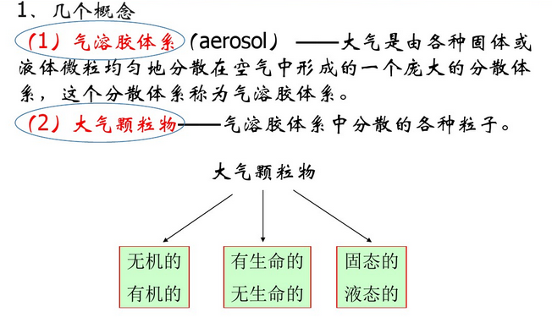
大气颗粒物

Slide 5
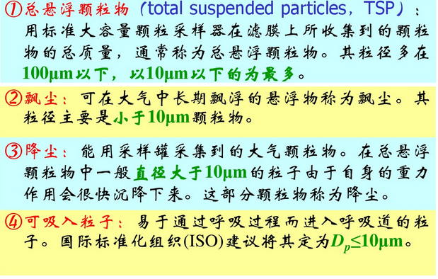
颗粒物的分类

Slide 6
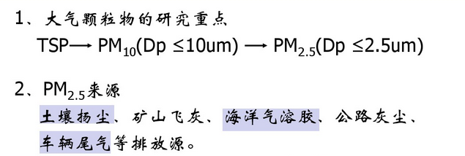
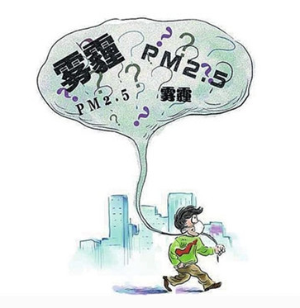
PM2.5颗粒物是构成霾的主要成分，对人体的伤害最大，是导致雾霾天气的“罪魁祸首”，所以治理雾霾的关键就是解决PM2.5问题。

Slide 7
二、PM2.5对人体健康的影响

Slide 8
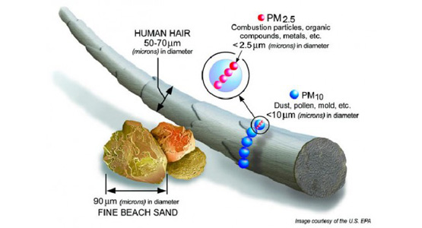
颗粒物的大小
颗粒物大小影响其在大气和人体中的特性，并决定颗粒物是否会进入肺部，以及其被肺部吸收的潜能。
大于10微米的颗粒物可以被鼻子和咽喉截住，而不会进入肺部。
5到10微米的颗粒物可以在咽喉通过物理机制去除。
小于5微米的颗粒物会到达支气管。
直径小于2.5微米的颗粒物会通过呼吸进入肺部最深处，所以从人类健康讲是最受关注的颗粒物种类.

Slide 9
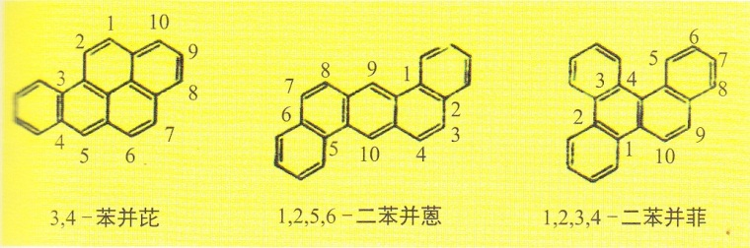
PM_{2.5}中有毒有害物质的组成
重金属如铅、镉、铬、氟、砷、汞等。
多环芳香烃，如苯并芘等
细菌等致病微生物。

Slide 10
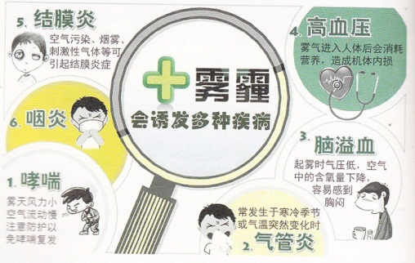
PM_{2.5}的危害

Slide 11
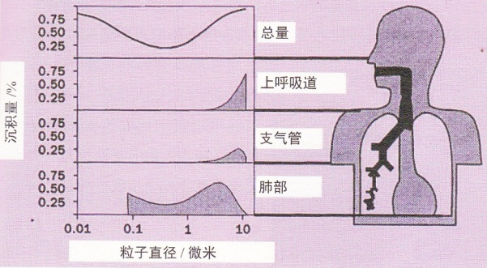
PM_{2.5}与肺癌的关系
国内外许多研究表明，PM2.5污染程度与肺癌的发病率和死亡率有关。与农村人群相比，城市人群的肺癌死亡率较高，显示PM2.5污染是肺癌发生的危险因素之一。

Slide 12
视频学习
我是PM2.5——危害
https://v.qq.com/x/page/a3207t4das9.html
2分32秒

Slide 13
三、PM2.5逐渐进入空气质量标准

Slide 14
美国大气颗粒物标准的演变
1971- TSP24-hour:260µg/m³
Annual:75µg/m³
1997- PM₁₀24-hour: 150µg/m³
Annual: 50µg/m³
1997- PM_{2.5}24-hour: 65µg/m³
Annual: 15µg/m³
1970s
1980s
1990s
2000s
1987- PM₁₀
24-hour: 150µg/m³
Annual: 50µg/m³
2006- PM₁₀
24-hour: 150µg/m³
2006- PM_{2.5}
24-hour: 35µg/m³
Annual: 15µg/m³

Slide 15
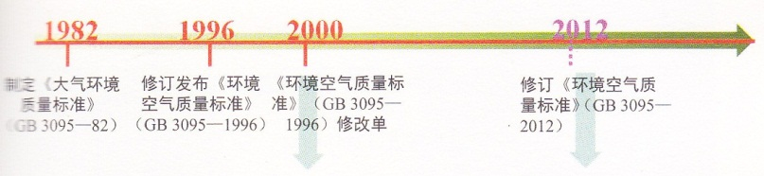
我国环境空气质量标准制定及修订历程
1979年颁布实施《中华人民共和国环境保护法（试行）》，对大气环境质量保护工作有了明确的要求。
1982年制定了《大气环境质量标准》（GB 3095-82），对总悬浮颗粒物、飘尘、二氧化硫、氮氧化物、一氧化碳、光化学氧化剂等进行了规定。
1996年修订并发布《环境空气质量标准》（GB 3095-1996），增加了二氧化氮、铅、苯并芘和氟化物的限值。
2000年发布了环境空气质量标准修改单，取消氮氧化物并放宽二氧化氮和臭氧二级限值。
2012年2月发布的《环境空气质量标准》（GB 3095-2012），增加了PM_{2.5}年均、日均浓度限值和臭氧8小时平均浓度限值，收严PM₁₀和二氧化氮限值。

Slide 16
2012年中国环境空气质量标准要点
PM₁₀ ：二级标准年平均浓度限值由目前的100μg/m³ 调整为70μg/m³ ；
PM_{2.5} ：二级标准年和24 小时平均浓度限值分别为35μg/m³ 和75μg/m³；
O₃ ：增加二级标准8 小时平均浓度限值160μg/m³；
NO₂ ：二级标准年、24 小时和1 小时平均浓度限值分别从80μg/m³、120μg/m³ 和240μg/m³降到40μg/m^{3、}80μg/m³和200μg/m³；

Slide 17
2012年环境空气质量标准的修订要点
2012年中国环境空气质量标准要点
      将三类功能区调整并入二类；
加严了苯并[a]芘的浓度限值；
加严了铅,提出了部分重金属参考浓度限值；
      提高监测数据统计的有效性要求；
      第一个经国务院常务会议审议的环境标准；
      新的《环境空气质量标准》标志我国大气环境管理开始由以污染物减排向以环境质量改善为目标导向的战略性转变。

Slide 18
环境空气质量标准带来的挑战：PM₁₀
PM₁₀ ：二级标准年平均浓度限值由100μg/m³调整为70μg/m³
2011年34个大中城市PM₁₀的年均值在旧标准下均达标，而在新标准下仅有9个城市达标。

Slide 19
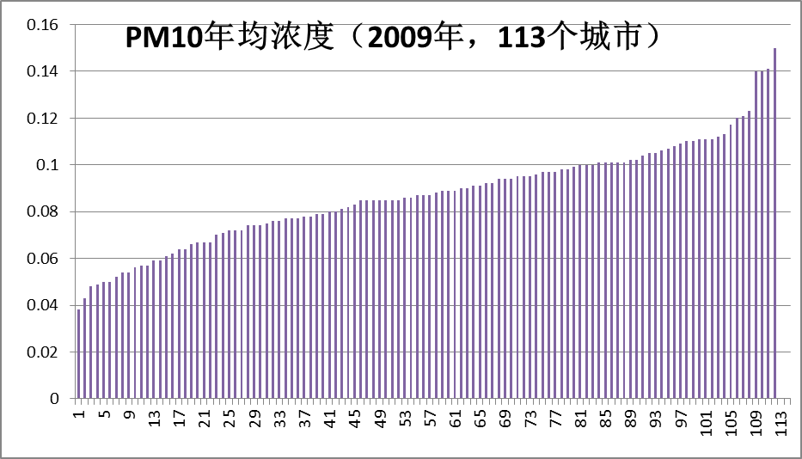
环境空气质量标准带来的挑战：PM₁₀
原标准达标率：71.4%
新标准达标率：20.5%
WHO

Slide 20
环境空气质量标准带来的挑战：PM_{2.5}
环境空气质量标准带来的挑战：PM
PM_{2.5} ：年、24 小时平均浓度限值分别为35和75μg/m³
PM_{2.5}是我国大气污染控制的重中之重！
2010年4月到11月获得的189个有效日均值中，超过75μg/m³的占17.4%，

Slide 21
环境空气质量标准带来的挑战：O₃
O₃ ：增加二级标准8 小时平均浓度限值160μg/m³
美国臭氧标准变化历程
臭氧不达标区域数量
年 | 平均时间 | ppm
1971 | 1 hour | 0.08*
1979 | 1 hour | 0.12
1993 | unchanged
1997 | 8 hour | 0.08
2008 | 8 hour | 0.075
年 | 数量 | 标准
1990 | 101 | 1 hour
1997 | 26 | 1 hour
2000 | 126 | 8 hour
2010 | 31 | 8 hour
* Total Photochemical Oxidants

Slide 22
四、我国大气PM2.5的污染特征

Slide 23
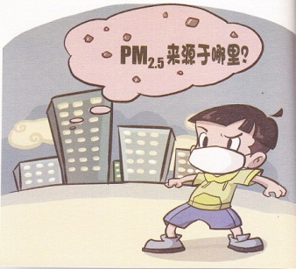
PM2.5的来源
PM2.5的来源非常复杂。从形成过程上，可分为一次来源和二次来源。一次来源又可分为自然源与人为源。
自然源在全球范围内分布广泛，如火山爆发、森林火灾、飓风、海啸、土壤和岩石的风化及生物腐烂等自然现象所形成的污染源。
人为污染源是指人类生活或生产活动形成的污染源。包括：燃料燃烧、工业生产、交通运输。

Slide 24
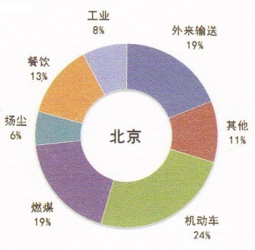
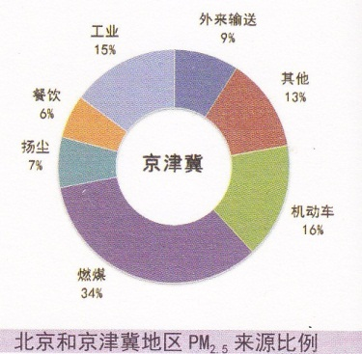
二次来源是指各种污染源排出的气态污染物，经过冷凝或复杂的大气化学反应而生成的二次细颗粒物。包括硫酸盐、硝酸盐、铵盐，是由二氧化硫、氮氧化物、铵、VOCs转化而来的。

Slide 25
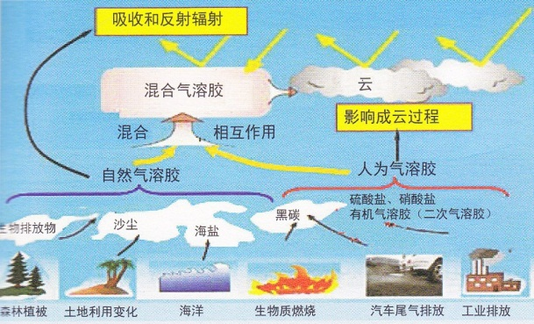
PM_{2.5}对气候变化的影响
PM_{2.5}对气候的影响分为直接效应和间接效应。直接效应主要指PM_{2.5}通过散射和吸收太阳辐射，改变到达地球表面的辐射量，从而改变地面气温的效应。间接效应主要指PM2.5作为云凝结核改变云的反照率、生命期等性质，进而影响云的生消过程和降水的效应。

Slide 26
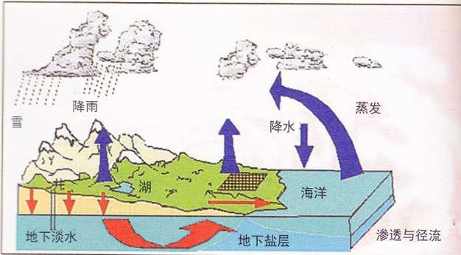
PM_{2.5}对水循环的影响
在降水的形成过程和沉降过程中，PM_{2.5}起着十分重要的作用，对降水的性质有着举足轻重的影响。有研究表明，PM_{2.5}排放的增加改变了云微物理特性，抑制了降水，是的东亚及华东地区年降水量分别减少了5.8%和13%。

Slide 27
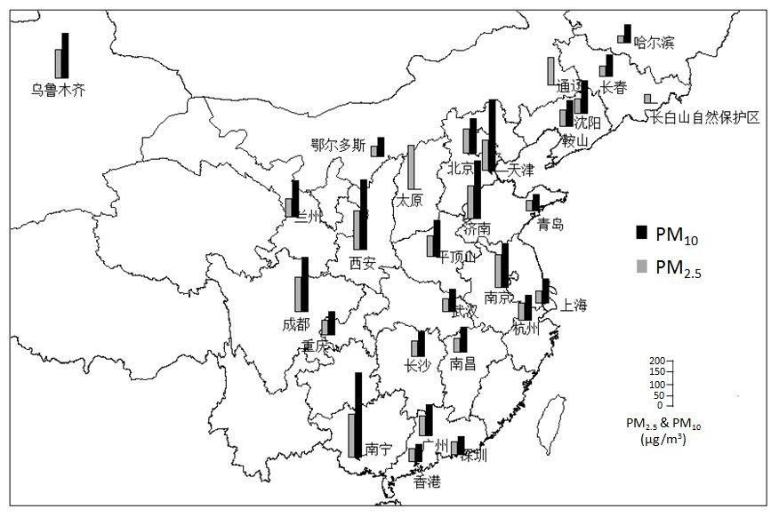
中国PM_{2.5} /PM₁₀浓度水平
100 µg/m³
PM_{2.5}浓度随地理位置变化较大，通常北方高于南方地区；在各区域冬季浓度通常较高。
PM_{2.5}浓度普遍处于较高的水平。
在远离人为活动的森林和沿海地区PM_{2.5}浓度相对较低。

Slide 28
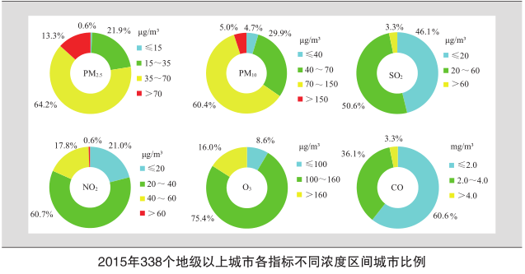
2015年，全国338个地级以上城市 全部开展空气质量新标准监测。监测结果显示，有73个城市环境空气质量达标 ，占21.6%；265个城市环境空气质量超标，占78.4%。
以细颗粒物（PM 2.5）、臭氧（O3）和可吸入颗粒物（PM10）为首要污染物。

Slide 29
PM2.5年均浓度范围为 11～125微克/立方米，平均为50微克/立方米（超过国家二级标准0.43倍）；日均值超标天数占监测天数的比例为17.5%；达标城市比例为22.5%。

Slide 30
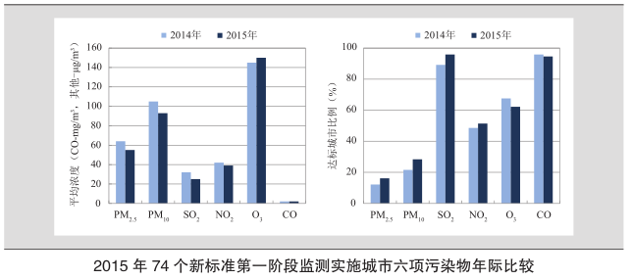
2015年，74个新标准第一阶段监测实施城市，舟山、福州、厦门、深圳、珠海、江门、惠州、中山、海口、昆明和拉萨等11个城市空气质量达标，比2014年增加3个，分别为厦门、
江门和中山；63个城市环境空气质量超标。
8个城市（衡水、济南、保定、郑州、邢台、邯郸、唐山和石家庄）达标天数比例不足50%。

Slide 31
空气质量综合指数（AQI） 分析表明，74个城市中，空气质量相对较好的10个城市（从第1名到第10名）为海口、厦门、惠州、舟山、拉萨、福州、深圳、昆明、珠海和丽水，空气质量相对较差的10个城市（从第74名到第65名）为保定、邢台、衡水、唐山、郑州、济南、邯郸、石家庄、廊坊和沈阳。
2015年，京津冀地区13个地级以上城市达标天数比例在32.9%～82.3%之间，
平均为52.4%，比2014年上升9.6个百分点，比。超标天数中以PM 2.5为首要污染物的天数最多，占超标天数的68.4%；其次是O₃ 和PM10，分别占17.2%和14.0%。

Slide 32
2015年，长三角地区25个地级以上城市达标天数比例在61.5%～90.8%之间，平均为72.1%，比2014年上升2.6个百分点。超标天数中以PM2.5为首要污染物的天数最多，占超标天数的57.5%；其次是O₃ 和PM10 ，分别占37.2%和3.6%。
2015年，珠三角地区9个地级
以上城市达标天数比例在84.6%～97.5%之间，平均为89.2%，比2014年上升7.6个百分点。超标天数中以O₃为首要污染物的天数最多，占超标天数的56.5%；其次是PM2.5 和NO₂，分别占39.0%和4.5%。

Slide 33
五、如何防治大气PM_{2.5}污染

Slide 34
视频学习
为了让每次呼吸更安心 我们追踪看不见的PM2.5
https://v.qq.com/x/cover/mzc00200m9wbm31/l33257g9s8e.html
18分36秒

Slide 35
欧美大气污染控制进程：相关的议定书
1999年
关于减缓酸雨、富营养化、近地层臭氧污染的议定书
1998年
关于持久性有机污染物 (POPs)和重金属的议定书
1994年
关于进一步减少硫排放的议定书
关于挥发性有机污染物排放控制及其跨边界层传输的议定书
1991年
关于氮氧化物及其跨边界层传输的议定书
1988年
1985年
关于最低削减30％硫排放及其跨边界层传输的议定书
33个国家签署长距离跨国大气污染公约
1979年

Slide 36
气候友好的区域大气复合污染防治战略
全国防治措施
  统筹区域环境资源，优化产业结构
  加强能源清洁利用，控制区域煤炭消费总量
  实施多污染物协同控制
  强化机动车排放控制
  建立区域联防联控新机制
  依靠科技支撑，依靠公众参与

Slide 37
多污染物协同控制
工业源
(电力、水泥、钢铁)
移动源
(道路机动车、非道路车)
面源
(民用炉灶、天然源等)
重点
污染源
关键
污染物
主要
环境问题
区域灰霾
酸雨
臭氧
多污染物协同控制战略
Notes:
37

Slide 38
多污染物协同控制
  继续深化二氧化硫排放控制
  全面推动氮氧化物污染控制
  强化一次颗粒物排放控制，包括
  提高原煤洗选率；加大水泥行业颗粒物污染治理力度；
  提高钢铁、有色行业颗粒物污染治理水平；
  颗粒物无组织排放的控制：全社会参与
  农业面源颗粒物排放控制：农村能源清洁化、禁止露天焚烧、防治生物质燃烧的含碳颗粒物排放

Slide 39
多污染物协同控制
  适时启动挥发性有机物污染控制
  建立健全挥发性有机物控制法规和标准体系：
  防治工业有机废气污染：
  防治工业溶剂使用过程挥发性有机物散逸
  防治加油站的排放
  防治民用挥发性有机物排放

Slide 40
发展可持续的交通模式
  绿色出行：公交体系和非机动车出行；
  城市规划和建设入手，减少交通需求；
  合理控制机动车保有量的增长；
  从“车、油、路”三方面控制机动车的排放。

Slide 41



建立区域联防联控新机制
京津唐
全国总人口的13%
长三角
国民生产总值的31%
总用电量的38%
珠三角
全国汽车保有量的43%
Notes:
41

Slide 42
建立区域联防联控新机制
  统一规划、统一监测、统一监管、统一评估、统一协调；
  建设统一的区域空气质量监测网络；
  加强重点污染源监控能力建设。
Notes:
42

Slide 43
依靠科技支撑，依靠公众参与
开展多目标多污染物协同控制理论及关键技术研究
以解决大气复合污染的多维环境问题为导向：
API、PM2.5、O₃及酸沉降
建立以复杂污染源为基础的高分辨率排放清单
以多污染物减排-环境效应非线性响应关系为核心
基于高时空分辨的减排-效应定量分析提出多污染物协同控制目标与技术途径
系统开展PM2.5特征、来源、成因、影响和控制策略与技术研究。

Slide 44
结语：大气污染防治任重道远
1、PM2.5既是局地污染物，也是区域性及全球性污染物；
2、控制PM2.5仅靠国家的标准与法规是不够的，还需要区域的合作共同应对；
3、控制PM2.5污染既需要控制直接排放的颗粒物，也要控制形成二次颗粒物前体物（SO2、NOx、VOC和NH₃）；
4、空气质量管理是持续发展和改善的过程，任重道远，是政府、企业和公众的共同责任。
Notes:
44

